Slide 1




Módulo 2:
Integração responsável da IA ​​no treinamento e orientação
Este projeto foi cofinanciado com o apoio do programa Erasmus+ da Comissão Europeia. Esta publicação reflete apenas as opiniões dos seus autores, e nem a Comissão Europeia nem a SEPIE são responsáveis ​​por qualquer uso que possa ser feito das informações aqui contidas.

Slide 2


UNIDADE 1: USO PRÁTICO DE FERRAMENTAS DE INTELIGÊNCIA ARTIFICIAL PARA APRENDIZAGEM PERSONALIZADA E AVALIAÇÃO DE HABILIDADES
1
UNIDADE 2: DESENVOLVENDO ATIVIDADES INCLUSIVAS DE APRENDIZAGEM E ORIENTAÇÃO COM BASE EM INTELIGÊNCIA ARTIFICIAL
2
CONTENTE
UNIDADE 3: DIMENSÃO HUMANA E CONTROLE PEDAGÓGICO NO TREINAMENTO ASSISTIDO POR IA
3
UNIDADE 4: RESPONSABILIDADES DO PROFESSOR NA SUPERVISÃO DE APLICAÇÕES DE IA NA EDUCAÇÃO
4

Slide 3

OBJETIVOS DE APRENDIZAGEM
Após a conclusão deste módulo, os participantes serão capazes de:
1
Aprenda como aplicar ferramentas de inteligência artificial na avaliação formativa de competências, na geração de feedback e no monitoramento da aprendizagem no desenvolvimento profissional contínuo.
2
Analise os pontos fortes e as limitações das ferramentas de inteligência artificial utilizadas para apoiar a aprendizagem e a avaliação.
3
Adaptar atividades com suporte de IA a diferentes perfis de alunos, níveis de alfabetização digital e contextos organizacionais.
4
Combinando o uso de inteligência artificial com a facilitação humana, garantimos interação significativa, reflexão e autonomia do aluno.
Inserire il sottotitolo qui
5
Aplicar princípios éticos, requisitos de proteção de dados e práticas responsáveis ​​de IA em atividades de treinamento e mentoria.
Notes:
3

Slide 4

INTRODUÇÃO
A inteligência artificial desempenha um papel cada vez mais importante na educação e no treinamento. Como instrutor de Educação Profissional Continuada (EPC), você provavelmente já utiliza ferramentas de IA para apoiar a criação de conteúdo, atividades de aprendizagem, avaliação ou orientação de alunos. Compreender como integrar essas tecnologias de forma responsável está se tornando uma habilidade profissional essencial.
Neste módulo, você explorará como integrar a inteligência artificial de forma responsável aos processos de treinamento e orientação. Serão considerados aspectos como apoio à decisão, aprendizagem personalizada, as limitações do uso da IA ​​no apoio ao aluno e a importância do julgamento profissional em contextos impulsionados pela tecnologia.
O objetivo não é simplesmente aprender a usar ferramentas de inteligência artificial, mas desenvolver o conhecimento e o discernimento necessários para integrá-las de forma ética, equilibrada e coerente com as práticas educacionais e de orientação.

Slide 5
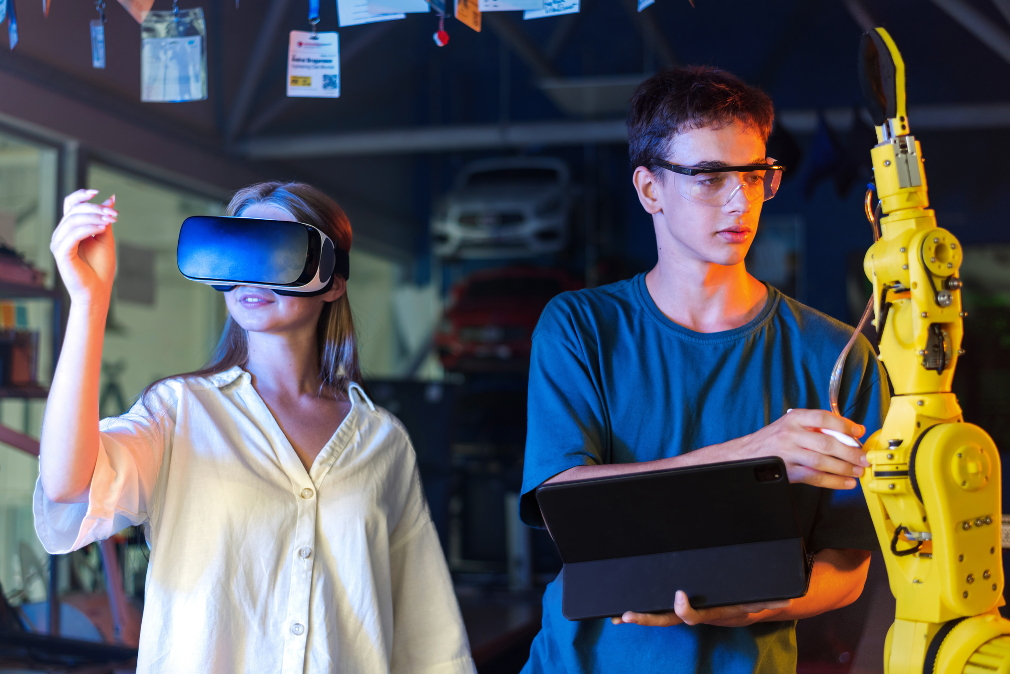
UNIDADE 1:
UTILIZAÇÃO PRÁTICA DE FERRAMENTAS DE INTELIGÊNCIA ARTIFICIAL PARA APRENDIZAGEM PERSONALIZADA E AVALIAÇÃO DE COMPETÊNCIAS.

Slide 6

A utilização prática de ferramentas de Inteligência Artificial (IA) na educação profissional continuada permite-nos passar de um ensino padronizado para uma abordagem centrada no aluno, adaptando-nos às suas necessidades, ritmo e capacidades individuais.
Ao analisar grandes quantidades de dados em tempo real, os sistemas de IA podem identificar lacunas de conhecimento e fornecer conteúdo personalizado com base nos pontos fortes e fracos específicos de cada aluno.
Além disso, a IA facilita a personalização por meio de plataformas de aprendizagem adaptativa (ALPs) e assistentes inteligentes.

Slide 7
USO PRÁTICO DE FERRAMENTAS DE INTELIGÊNCIA ARTIFICIAL PARA APRENDIZAGEM PERSONALIZADA E AVALIAÇÃO DE HABILIDADES
  Um estudo de 2025 com estudantes de cursos profissionalizantes (Budiman et al.) revelou melhores resultados de aprendizagem com o uso de avaliações baseadas em IA. Os estudantes que utilizaram avaliações integradas com IA alcançaram uma pontuação média pós-teste de 85,6%, em comparação com 76,4% no grupo de controle tradicional.
  Na educação profissional e técnica, onde as habilidades técnicas práticas são essenciais, a IA pode apoiar o aprendizado fornecendo feedback e correções imediatas, ajudando os alunos a progredirem mais rapidamente. Um estudo de caso realizado na Alemanha mostrou que as avaliações baseadas em IA na educação profissional melhoraram as taxas de aquisição de habilidades em 30% em comparação com os métodos tradicionais.
  Nas instituições politécnicas dos EUA, as plataformas de aprendizagem baseadas em IA contribuíram para uma redução de 20% nas taxas de evasão escolar por meio do uso de testes adaptativos (Budiman et al., 2025).
LAYOUT DEL TITOLO

Slide 8
O MOVIMENTO EM DIREÇÃO À PERSONALIZAÇÃO É IMPULSIONADO POR ALGORITMOS ESPECÍFICOS DE INTELIGÊNCIA ARTIFICIAL:
Aprendizado de Máquina (ML)
Algoritmos como Random Forest ou Deep Knowledge Tracing classificam estilos de aprendizagem e rastreiam níveis de conhecimento para sugerir caminhos de aprendizagem personalizados.
Inteligência artificial generativa e chatbots
Modelos como o programa de Mestrado em Direito podem assumir a forma de um tutor individual, que fornece respostas concisas aos alunos mais experientes e oferece exemplos detalhados e explicações simplificadas para aqueles com menos conhecimento.
Visão computacional
Em laboratórios de educação profissional continuada, a IA pode usar visão computacional para detectar as ações manuais dos alunos (por exemplo, montagem de componentes) para medir sua participação e fornecer assistência durante projetos práticos.

Slide 9
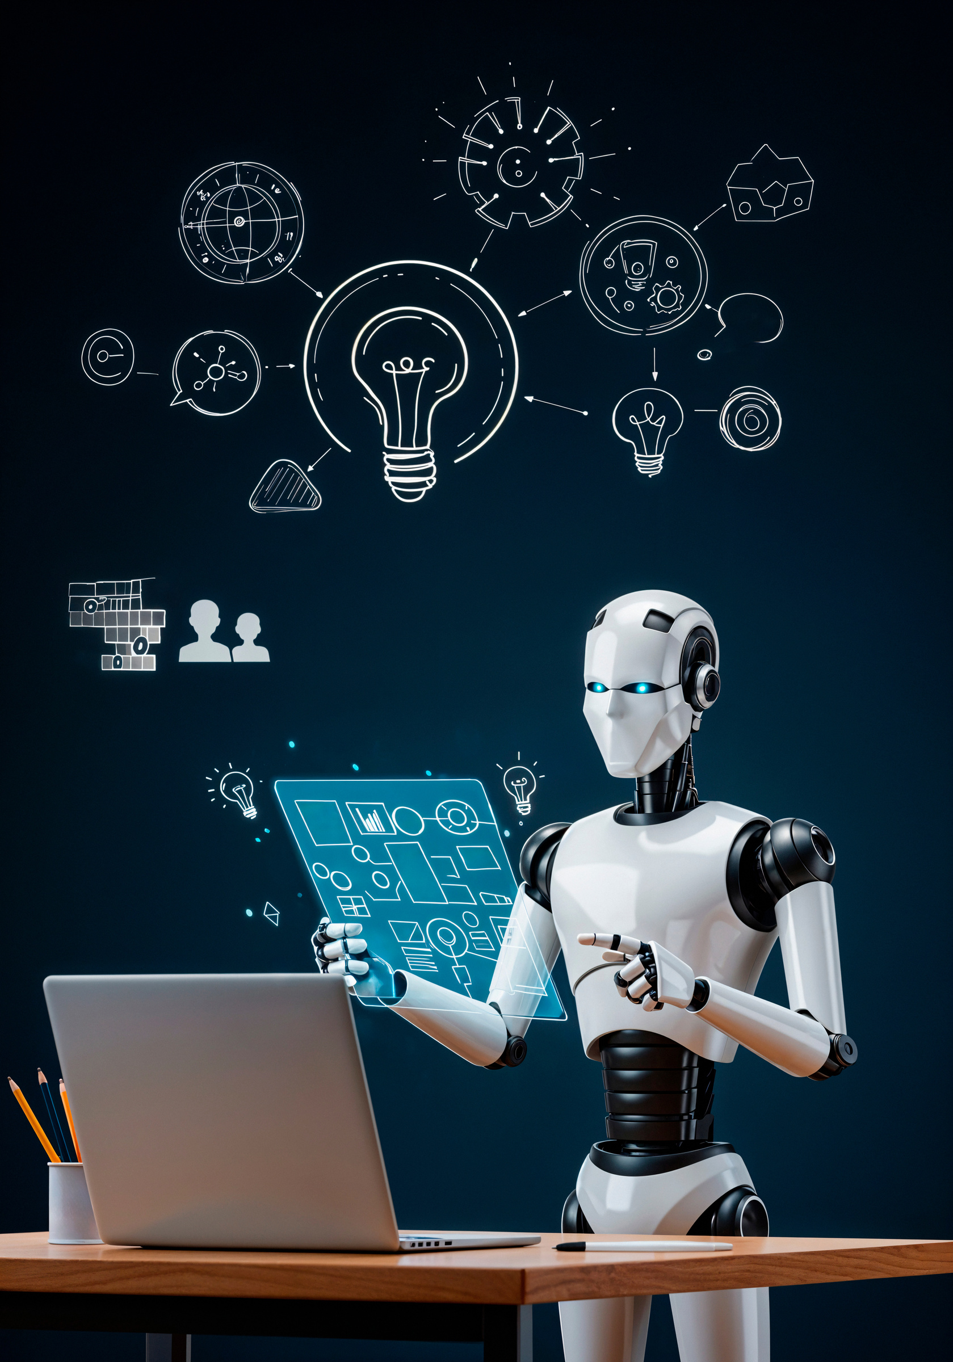
Nas instituições de formação profissional e escolas técnicas citadas por Budiman et al., essa rede de apoio segue um ciclo estratégico de três etapas:
  Análise de dados: O sistema monitora meticulosamente o progresso e os padrões de comportamento dos alunos ao longo do tempo.
  Previsão de resultados: a IA identifica alunos com risco de ficarem para trás, especialmente em disciplinas técnicas onde as lacunas iniciais de habilidades podem se agravar.
  Tutoria personalizada: os professores recebem informações práticas que lhes permitem fazer a transição de aulas gerais para sessões de tutoria personalizadas, que abordam imediatamente lacunas de conhecimento específicas.
Ferramentas como o Gradescope automatizam a correção de provas e redações, reduzindo o tempo de correção e mantendo a objetividade.
Softwares baseados em inteligência artificial, como Grammarly e Turnitin, fornecem feedback instantâneo sobre estilo de escrita, gramática e originalidade.

Slide 10
USO PRÁTICO DE FERRAMENTAS DE INTELIGÊNCIA ARTIFICIAL PARA APRENDIZAGEM PERSONALIZADA E AVALIAÇÃO DE HABILIDADES
Ao ensinar um grande grupo, personalizar o conteúdo manualmente torna-se praticamente impossível. O tempo necessário para avaliar e diferenciar o conteúdo dificulta o fornecimento de tutoria de alta qualidade. Ao automatizar tarefas administrativas de grande volume, como correção automática e distribuição adaptativa de conteúdo, a IA permite que os alunos se concentrem em funções humanas insubstituíveis: apoio emocional, orientação moral e tutoria holística.
Utilize inteligência artificial para gerenciar tarefas repetitivas (corrigir provas, organizar materiais ou gerar exercícios diferenciados) para que você possa dedicar mais tempo ao que realmente importa: orientar os alunos, fornecer feedback e apoiar sua motivação e bem-estar.

Slide 11

CENÁRIO BASEADO EM DESAFIOS
Contexto: Imagine ministrar um curso intensivo de 4 semanas sobre "Gestão de Projetos Digitais" para 20 profissionais adultos.
O desafio: O diretor da sua escola acaba de informar que a prova final de certificação foi antecipada em três dias. Você precisa personalizar o plano de estudos para cada grupo e avaliar o nível de preparação deles em tempo real.
Como a inteligência artificial pode ser usada para resolver esse problema? Escolha a sua opção:
Opção A: Tutor virtual baseado em IA (suporte personalizado). Você utiliza uma ferramenta como o Khanmigo ou um GPT personalizado que funciona como tutor 24 horas por dia, 7 dias por semana. Você fornece a ele a rubrica de avaliação do curso.
Opção B: O ciclo de avaliação automatizada (avaliação rápida). O Gradescope ou o Eduaide.Ai são usados ​​para analisar os primeiros rascunhos dos trabalhos dos alunos.
Opção C: O "Cliente Simulado" Generativo (Teste de Habilidades Práticas). Os alunos usam o ChatGPT/Gemini para simular um "cliente difícil" em uma simulação de gerenciamento de projetos.

Slide 12


Cenário de treinamento
Você ministra um curso de desenvolvimento profissional para 40 alunos que se preparam para um importante exame técnico. Seu painel de análise de aprendizagem mostra que 30% da turma está em risco porque, apesar de compreender a teoria, tem dificuldade em aplicá-la na prática. Você tem uma semana de folga e pouco tempo para atenção individualizada.
Existe uma ideia: pedir à IA que se comporte como um programador experiente – que forneça sugestões em vez de respostas diretas, para que os alunos aprendam a resolver problemas por conta própria.
A inteligência artificial pode executar tarefas rápidas e repetitivas (avaliação, feedback), e você pode se concentrar no que a inteligência artificial não consegue fazer, como motivar, fornecer apoio emocional e tomar decisões.
Seu desafio: Desenvolva um plano baseado em inteligência artificial que ajude pelo menos 80% dos alunos em risco a dominar o conteúdo em uma semana, sem atrasar o progresso dos alunos mais avançados.

Slide 13

Ferramenta de autoavaliação
  Quais são os maiores desafios que os professores enfrentam atualmente com os métodos de ensino tradicionais, e como eles acreditam que a IA os ajudará a superá-los?
  Dificuldade em adaptar o conteúdo às necessidades individuais de cada aluno.
  Falta de acesso a dispositivos digitais para os alunos.
  Falta de materiais de teste padronizados.
  O tédio dos alunos com a matéria.
  Verifique a resposta correta no último slide!

Slide 14
FERRAMENTA DE AUTOAVALIAÇÃO
Questão para reflexão
Se você implementasse um modelo de aprendizagem aberta e um painel preditivo em sua sala de aula,
Como suas interações diárias com os alunos mudariam? Especificamente, identifique uma atividade tradicional e padronizada que você deixaria de fazer para dar espaço a intervenções personalizadas sugeridas por IA.

Slide 15
UNIDADE 2:
DESENVOLVENDO ATIVIDADES INCLUSIVAS DE APRENDIZAGEM E ORIENTAÇÃO COM BASE EM INTELIGÊNCIA ARTIFICIAL.

Slide 16

DESENVOLVENDO ATIVIDADES INCLUSIVAS DE APRENDIZAGEM E ORIENTAÇÃO BASEADAS EM INTELIGÊNCIA ARTIFICIAL
Desenvolver atividades de aprendizagem inclusivas baseadas em IA exige uma mudança de abordagem:
A mudança de paradigma está em deixar de encarar os alunos com necessidades especiais como casos excepcionais e passar a colocá-los no centro do planejamento pedagógico. Ao utilizar modelos como o Desenho Universal para Aprendizagem (DUA) e o Design a partir das Margens (DFM), os educadores podem criar ambientes onde a acessibilidade é incorporada desde o início, em vez de ser uma reflexão tardia.
O termo "descentralizado" implica que esses alunos foram removidos do centro por sistemas maiores — educacionais, políticos ou sociais — e que nossa tarefa é reintegrá-los.
Ao projetar atividades com suporte de IA, é importante começar pelas necessidades dos alunos mais vulneráveis. Se a tarefa for acessível, clara e oferecer o suporte necessário, provavelmente será mais eficaz e inclusiva para toda a turma.

Slide 17

Como formador, deve aplicar os três princípios do Desenho Universal para a Aprendizagem (DUA) para abordar o "porquê", o "quê" e o "como" da aprendizagem:
  Engajamento (o “porquê”): Conecte os conceitos de IA à realidade e ao contexto dos seus alunos para mantê-los interessados.
  Representação (o “quê”): Apresenta informações em diferentes formatos, como texto, áudio, imagens ou demonstrações interativas.
  Ação e Expressão (o “como”): Oferece aos alunos múltiplas maneiras de demonstrar o que aprenderam, tanto por meio de atividades offline quanto de recursos digitais.

Slide 18
COMO A IA APOIA A APRENDIZAGEM INCLUSIVA
A inteligência artificial pode melhorar significativamente a personalização e a autonomia para alunos com dificuldades ou deficiências de aprendizagem.
  Sistemas Tutores Inteligentes (STI): Ferramentas como o MathU oferecem percursos personalizados e feedback adaptativo, permitindo que alunos com dificuldades de aprendizagem progridam ao seu próprio ritmo.
  Inteligência Artificial Assistiva: Utiliza conversão de fala em texto, avatares 3D de língua gestual para alunos surdos e aplicativos de jogos visualmente estimulantes (por exemplo, "Busy Shapes") para manter o foco e reduzir as barreiras cognitivas.
  Apoio psicológico: Aplique a Teoria da Autodeterminação (TAD) oferecendo opções de projetos e ferramentas. Isso apoia a necessidade de autonomia e competência dos alunos, o que comprovadamente reduz a ansiedade em salas de aula inclusivas com IA.

Slide 19

Para se afastar da mentalidade de "agir rápido e quebrar coisas", você pode usar este roteiro para planejar seu próximo projeto de IA:
Etapa 1: Ferramenta e Contexto: Escolha a ferramenta de IA e identifique riscos não óbvios, prestando atenção à política de dados, e não apenas à funcionalidade.
Fase 2: Abordagem detalhada: Identificar o aluno “descentralizado” na atividade (sem acesso à Internet, com barreiras linguísticas ou com necessidades específicas de privacidade).
Fase 3: Adaptação: Elabore a atividade pensando no aluno, modificando a estrutura para reduzir a carga cognitiva e melhorar a acessibilidade para todos.
Etapa 4: Generalização: Amplie a atividade para todo o grupo, verificando como as adaptações feitas melhoram o aprendizado dos outros alunos.

Slide 20

CENÁRIO BASEADO EM DESAFIOS
Você perceberá que a estrutura da atividade elaborada para o aluno mais vulnerável é mais clara e eficaz também para o restante do grupo.
Contexto: Você é responsável por um módulo de três semanas sobre "Segurança no Trabalho" com 25 alunos muito diversos.
Desafio: A avaliação final consiste em uma "Simulação de Identificação de Riscos no Local de Trabalho". Você deve redesenhá-la usando inteligência artificial para que todos os alunos possam demonstrar sua competência sem barreiras linguísticas ou de deficiência.
Como a inteligência artificial pode ser implementada para garantir igualdade de oportunidades?
  Opção A: Multimodal (DUA): Converta manuais em áudio com ferramentas como o Speechify e crie infográficos com o Canva Magic Studio.
  Opção B: Linguagem simples: Utilize um guia de aprendizagem com um glossário do curso para facilitar a compreensão.
  Opção C: Avaliação por voz: Substitui a prova escrita por um assistente de voz com inteligência artificial.

Slide 21
Cenário de treinamento
Você é professor(a) em um centro de educação de adultos onde muitos alunos estão preocupados com a vigilância e o uso indevido de dados. O centro acaba de implementar um sistema de frequência e participação baseado em inteligência artificial que usa reconhecimento facial para identificar riscos de evasão... mas ninguém perguntou aos alunos como seus dados serão usados.
A transição de um modelo baseado no consumo para um modelo conduzido pelos cidadãos requer duas etapas:
  Alunos em estágio criam seu próprio "bot ético" que critica o sistema de inteligência artificial da escola.
  Conselho da Comunidade de IA: Estagiários (e suas famílias, se aplicável) têm influência na definição das regras de dados e dos limites de risco para IA.
O projeto considera o contexto jurídico, político e social e mostra como os alunos passam de usuários passivos a participantes ativos que definem metas, limitações e limites de risco para os sistemas de IA que regem suas vidas.

Slide 22
Ferramenta de autoavaliação
2. Como são definidos os “casos descentralizados” na metodologia Design from Margins (DFM)?
A) Usuários típicos que representam a maioria do mercado.
B) Casos técnicos excepcionais, muito raros para justificar o custo do projeto.
C) Os usuários marginalizados, que são os mais vulneráveis, recebem menos apoio e são frequentemente os mais vulneráveis ​​ao crime.
D) Indivíduos com alta renda que geram a maior parte da receita para empresas de tecnologia.
  Verifique a resposta correta no último slide!

Slide 23
FERRAMENTA DE AUTOAVALIAÇÃO
Questão para reflexão
Ao refletir sobre o uso de ferramentas de IA em sua sala de aula, identifique uma situação específica em que você utilizou a tecnologia principalmente como um recurso para os alunos, sem envolvê-los ativamente no processo de tomada de decisão sobre seu uso.
Que mudança pedagógica específica você poderia implementar na próxima semana para capacitar seus alunos a participar de forma mais independente na definição de metas, na análise crítica ou na avaliação dos sistemas de IA que utilizam?

Slide 24
UNIDADE 3:
PRESERVAR A DIMENSÃO HUMANA E O CONTROLE PEDAGÓGICO NO TREINAMENTO EM IA.

Slide 25
PRESERVAÇÃO DA DIMENSÃO HUMANA E DO CONTROLE EDUCACIONAL NO APRENDIZADO ASSISTIDO POR INTELIGÊNCIA ARTIFICIAL
De acordo com os princípios fundamentais do Conselho da Europa, os sistemas de IA são imitações sofisticadas do comportamento e da tomada de decisões humanas, mas carecem de intenção ou compreensão humanas.
Ao tratarmos a IA como um "pensador", corremos o risco de perder, imperceptivelmente, o controle pedagógico. É crucial lembrar que a IA não é uma ferramenta neutra; pelo contrário, ela incorpora os valores políticos, econômicos e sociais de seus desenvolvedores. Se não questionarmos como a inteligência e o aprendizado são definidos nesses sistemas, delegamos, sem perceber, nosso ensino aos vieses e valores do algoritmo do desenvolvedor.
LAYOUT DEL TITOLO
As atividades com auxílio de IA devem sempre começar e terminar com intervenção humana. Antes de usar a IA, peça aos alunos que anotem suas ideias ou perguntas e, em seguida, revisem, editem e justifiquem a resposta gerada pela IA.

Slide 26

O controle pedagógico é mantido ao colocar o ser humano como um agente ativo em todo o processo educativo.
Isso envolve diversas funções essenciais que você, como educador, deve desempenhar:
  Intérprete Ético: Orienta os alunos na avaliação crítica dos resultados da IA, ajudando-os a identificar vieses e a compreender suas implicações.
  Orientação reflexiva: incentiva o aprendizado ativo, estimulando você a questionar as sugestões da IA ​​em vez de aceitá-las sem análise.
  A estrutura de Investigação Humana–IA–Aprimoramento Humano (I-IA-I) afirma que o uso da IA ​​deve começar com a investigação humana e terminar com a revisão e reflexão humanas, impedindo que a IA se torne o produto final.

Slide 27

PRESERVAÇÃO DA DIMENSÃO HUMANA E DO CONTROLE EDUCACIONAL NO APRENDIZADO ASSISTIDO POR INTELIGÊNCIA ARTIFICIAL
  Pesquisas (Chiu et al., 2023) mostram que os educadores têm um impacto maior na motivação dos alunos do que a inteligência percebida da própria IA.
  Ao delegar tarefas administrativas ou repetitivas à IA, você pode se concentrar mais na aprendizagem socioemocional, na mentoria e na resolução criativa de problemas.
  É crucial garantir que a IA continue sendo uma ferramenta de apoio, enquanto o julgamento e a orientação humanos permaneçam essenciais.
Uma questão fundamental é:
  Você está treinando os alunos para que eles dependam da IA ​​para pensar por eles, ou para que a IA os ajude a pensar de forma mais profunda e independente?

Slide 28

CENÁRIO BASEADO EM DESAFIOS
Contexto: Sua instituição adotou uma plataforma de IA que gera currículos, avalia trabalhos e sugere intervenções com base em dados de interação.
O desafio: Um grupo de alunos solicita uma reunião. Eles percebem o treinamento como impessoal e consideram o feedback da IA ​​genérico e de pouca utilidade para aprimorar suas habilidades.
Como retomar o controle?
  Opção A: IA como rascunho (controle pedagógico): estabelece que nenhum conteúdo gerado por IA seja mostrado aos alunos sem contextualização prévia pelo professor.
  Opção B: Avaliação com interação humana (dimensão humana): A IA cuida da parte teórica, mas 30% da nota depende de uma entrevista profissional obrigatória com o professor.
  Opção C: Alfabetização Crítica em IA (Autonomia do Aluno): Transformar a IA em um objeto de análise e estudo.

Slide 29
Cenário de treinamento
Durante os workshops do CVET, os alunos que se preparam para a certificação inserem códigos de falha diretamente em uma ferramenta de IA generativa, que fornece instruções passo a passo para o reparo. Um aluno pergunta: "Se a IA consegue diagnosticar o problema imediatamente, por que aprender teoria?".
O instrutor responde, atuando como um intérprete ético:
  É necessária uma defesa oral na qual os participantes explicam o que a IA deixou passar (por exemplo, riscos de segurança ou características específicas dos equipamentos antigos da escola).
  Os participantes registram suas opiniões sobre quais propostas de IA eles modificaram ou rejeitaram e por quê?
O instrutor mantém o controle sobre o processo de aprendizagem, garantindo que cada interação com a IA comece com perguntas semelhantes às feitas por humanos e termine com reflexões também semelhantes às feitas por humanos.

Slide 30
Ferramenta de autoavaliação
3. Quais são os requisitos básicos para o modelo de Pesquisa Humana – Inteligência Artificial – Aprimoramento Humano (H-AI-H)?
A) Os sistemas de inteligência artificial devem determinar autonomamente o percurso educacional com base nos dados do aluno.
B) Toda aplicação de inteligência artificial deve começar com a investigação humana e terminar com a reflexão, a compreensão e a modificação humanas.
C) A intervenção humana só é necessária se o sistema de IA reportar um erro técnico.
D) A inteligência artificial deve ser a principal responsável pelo desenvolvimento do produto final para garantir sua precisão técnica.
  Verifique a resposta correta no último slide!

Slide 31
FERRAMENTA DE AUTOAVALIAÇÃO
Questão para reflexão
Reflita sobre um módulo de treinamento específico que você ministra atualmente.
Se eu integrasse uma ferramenta de IA generativa como um "companheiro" em vez de um gerador de respostas,
Como você reformularia os "critérios de avaliação" do conteúdo de treinamento para garantir que os alunos desenvolvam estruturas cognitivas internas, em vez de simplesmente simularem habilidades por meio de resultados de IA? Como você poderia reformular esses critérios de avaliação para demonstrar que os alunos desenvolveram uma compreensão profunda do conteúdo e são capazes de justificar suas decisões, independentemente do uso de ferramentas de IA?

Slide 32
UNIDADE 4: RESPONSABILIDADES DO EDUCADOR NA SUPERVISÃO DE APLICAÇÕES DE IA NA EDUCAÇÃO

Slide 33
RESPONSABILIDADES DO EDUCADOR NA SUPERVISÃO DE APLICAÇÕES DE IA NA EDUCAÇÃO
  Como formador de formação profissional contínua, é essencial manter sempre uma abordagem participativa, garantindo que a IA seja utilizada como ferramenta de apoio e não como substituto do julgamento profissional.
Isso envolve a revisão e avaliação regulares dos resultados gerados pelas ferramentas de IA para garantir que elas apoiem efetivamente o aprendizado e não reduzam o envolvimento dos alunos.
  É aconselhável também monitorar o uso da IA ​​pelos alunos para evitar a dependência excessiva dessas ferramentas, o que pode prejudicar o pensamento crítico.
É uma boa ideia incentivá-los a questionar os resultados obtidos com a IA, refletir sobre suas respostas e concluir algumas tarefas sem a ajuda dela, ajudando assim a evitar a sobrecarga cognitiva e mantendo-os ativamente engajados no processo de aprendizagem.
LAYOUT DEL TITOLO

Slide 34
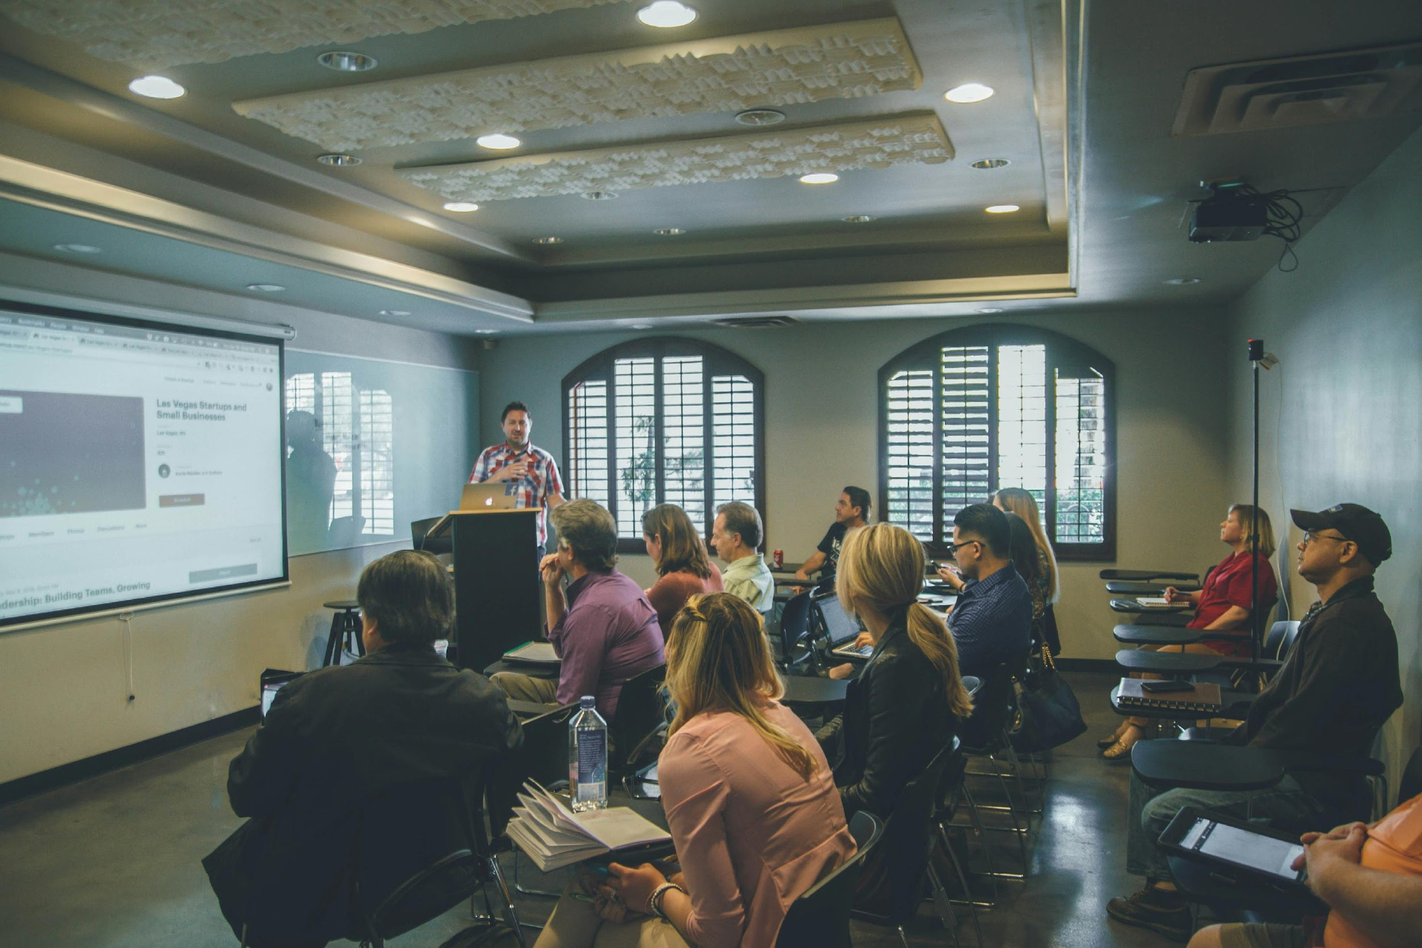
Como formador(a) de CVET, será responsável por garantir práticas éticas em ambientes com uso intensivo de IA. As suas responsabilidades incluem:
  Proteção de dados: É necessário garantir que a gestão de dados educacionais seja segura, proteja a privacidade individual e esteja em conformidade com regulamentos como o RGPD (Regulamento Geral de Proteção de Dados). Isso inclui informar os alunos sobre como seus dados estão sendo usados ​​e manter mecanismos para identificar quaisquer problemas de privacidade.
  Mitigando o viés: É preciso permanecer vigilante para identificar quaisquer vieses algorítmicos (por exemplo, relacionados a gênero, raça ou deficiência) e corrigi-los para garantir um tratamento justo.
  Lista branca e validação: É necessário participar da validação de ferramentas de IA antes de sua adoção em larga escala, para garantir que sejam seguras, adequadas à idade e pedagogicamente sólidas.

Slide 35

O Princípio do Esforço Inicial é uma intervenção estratégica concebida para prevenir a dependência cognitiva.
É necessário lidar com conceitos complexos e realizar pesquisas independentes antes que a IA possa ser utilizada.
Isso garante que você continue sendo o arquiteto do resultado final, evitando a terceirização do conhecimento.
A abordagem "Diagnostic Duo" combina o suporte da inteligência artificial com a experiência do treinador.
A inteligência artificial pode atuar como um tutor, fazendo perguntas orientadoras que ajudam a identificar lacunas na compreensão do aluno.
Ao mesmo tempo, fornece a você, como instrutor, um painel que mostra as dificuldades de cada aluno. Isso permite identificar rapidamente os problemas e oferecer suporte direcionado, liberando tempo para se concentrar na tutoria e orientação, em vez de simplesmente transmitir conteúdo.

Slide 36

Como formador de CVET, você deve supervisionar o uso integrado da IA ​​para garantir que ela sirva como uma "parceira de treinamento cognitivo".
Definição das regras de utilização
É importante orientar os alunos sobre quando e como usar a IA, especialmente ensinando-os a analisar criticamente os resultados da IA ​​em vez de aceitá-los como respostas definitivas.
Apoio à aprendizagem
Utilizando análises de dados de aprendizagem em tempo real, você pode identificar as principais lacunas no conhecimento dos alunos e abordá-las com instrução direcionada e personalizada.
Design instrucional
É necessário conceber experiências de aprendizagem que combinem o feedback gerado por IA com a empatia humana, especialmente em situações que exigem dinâmicas interpessoais que a IA não consegue replicar.

Slide 37

Como formador de CVET, deve adotar estes parâmetros específicos:
  Transcrições de debates geradas por IA:
Avalie o rigor e a profundidade do diálogo entre o aluno e a IA para garantir que o ser humano esteja conduzindo a pesquisa.
  Defesa em tempo real:
Exija que os alunos discutam as nuances oralmente e pessoalmente. Isso revela uma sólida compreensão de algo que a IA não consegue simular.
  Parágrafos para reflexão:
Uma descrição escrita de como o processo assistido por IA modificou, desafiou ou aprofundou a tese original do aluno.

Slide 38
RESPONSABILIDADES DO INSTRUTOR NA SUPERVISÃO DE APLICAÇÕES DE IA
Podemos construir um futuro de dependência cognitiva, onde o uso descontrolado da IA ​​deixa toda uma geração privada de habilidades e marginalizada. Ou podemos escolher conscientemente um caminho de aprendizado aprimorado, onde a tecnologia fortalece o potencial humano e promove pesquisas mais profundas.
A pergunta que todo educador deve fazer é: você está preparando seus alunos para liderar o uso ético da inteligência artificial ou está preparando-os para serem substituídos por ela?
É crucial priorizar o desenvolvimento de habilidades inerentemente humanas que a IA não pode substituir, como resiliência em ambientes em constante mudança, julgamento ético na avaliação dos resultados da IA ​​e a capacidade de identificar e resolver problemas de forma independente.

Slide 39
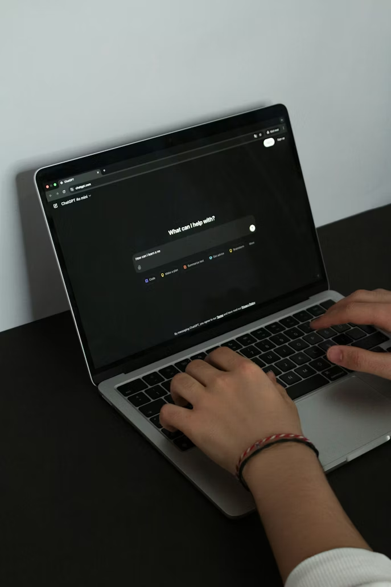
CENÁRIO BASEADO EM DESAFIOS
Contexto: Seu departamento autorizou um "Registro de Habilidades Práticas" com inteligência artificial, no qual os alunos enviam vídeos e a IA gera notas e fornece feedback inicial.
Desafio: Como instrutor, você é responsável por todos os riscos potenciais (viés, vazamento de dados, erros). Você deve submeter um "Plano de Supervisão" aos seus superiores sem banir a IA.
Como é estruturada a supervisão?
Opção A: Validação com “Alerta Vermelho”: Revisão humana obrigatória para todos os feedbacks de alto impacto.
Opção B: Ambiente seguro para a privacidade: Utilize apenas uma lista de ferramentas de IA aprovadas pela instituição.
Opção C: Workshop de Justiça Algorítmica: Sessão de calibração de viés com a equipe docente.

Slide 40
Cenário de treinamento
Mariana, uma estudante adulta de 28 anos, matricula-se em um curso profissionalizante de engenharia elétrica industrial para obter a certificação necessária para retornar ao mercado de trabalho. Seu professor, Sr. Costa, é experiente, mas sobrecarregado e lidera diversas turmas de alunos adultos. Para acompanhar as aulas e conciliar o trabalho de meio período, Mariana começa a usar um chatbot de inteligência artificial para realizar tarefas teóricas e exercícios práticos.
Naquela noite, o Sr. Costa revisa os exercícios que Mariana lhe havia dado em sua mesa. Ele vê uma folha cheia de respostas corretas. Mais tarde, Mariana chega para sua prova prática sentindo-se particularmente fraca. Quando se depara com uma falha elétrica real que precisa diagnosticar manualmente, sem a ajuda de inteligência artificial, sua mente fica em branco.
Os educadores em exercício precisam passar da avaliação baseada em resultados para a avaliação orientada ao processo, onde avaliam o processo de pensamento, por exemplo, analisando gravações de interações com IA ou reflexões dos alunos sobre como seu pensamento mudou.

Slide 41
Ferramenta de autoavaliação
4. Qual princípio exige que os alunos interajam cuidadosamente com o material manualmente antes de usar a IA para melhorar seu trabalho?
A) A abordagem "IA em primeiro lugar".
B) A regra de "lutar primeiro".
C) O modelo de sala de aula invertida.
D) Protocolo de avaliação automatizada.
  Verifique a resposta correta no último slide!

Slide 42

QUESTÃO PARA REFLEXÃO
Como manter a autonomia e ter tudo sob controle quando os sistemas de inteligência artificial podem fornecer feedback personalizado e avaliar o trabalho dos alunos de forma autônoma?
Avalie os riscos da dependência excessiva da tecnologia e como equilibrar a eficiência da inteligência artificial com a experiência e a empatia insubstituíveis de um educador humano.

Slide 43
REFERÊNCIAS UTILIZADAS NO MÓDULO
Al Nabhani, F., Hamzah, MB e Abuhassna, H. (2025).
O papel da inteligência artificial na personalização do conteúdo educacional: melhorando a experiência de aprendizagem e desenvolvendo o papel do professor em um ambiente educacional integrado. Contemporary Educational Technology, 17(2), 573. https://doi.org/10.30935/cedtech/16089.
Abdurashidova, MS, Balba, M., & Ismailova, N. (2024).
Integração da Inteligência Artificial nos Processos Educacionais para Aumentar a Eficiência e a Personalização da Aprendizagem nas Instituições de Ensino Superior do Uzbequistão. In Anais da 8ª Conferência Internacional sobre Redes Futuras e Sistemas Distribuídos (ICFNDS '24). ACM, Nova Iorque, NY, EUA. https://doi.org/10.1145/3726122.3726273.
Alfredo, R., Echeverria, V., Jin, Y., Yan, L., Swiecki, Z., Gašević, D., & Martinez-Maldonado, R. (2024).
Análise de aprendizagem centrada no ser humano e inteligência artificial na educação: uma revisão sistemática da literatura. Computadores e Educação: Inteligência Artificial, 6, 100215.
Antara, PM, Mohd Beta, RMD, Ibrahim, NA, & ​​Talip, A. (2025).
Além do Algoritmo: Rumo a uma Pedagogia de IA Centrada no Ser Humano. Revista Internacional de Pesquisa e Inovação em Ciências Sociais, 9(3).

Slide 44
Bakhmat, N., Mamychenko, S., Mozulenko, D., Barbashova, I., & Ponomarova, M. (2025).
A História da Pedagogia como Mudança de Paradigma: O Papel da IA ​​na Fase Atual. Revista Brasileira de Educação, Tecnologia e Sociedade (BRAJETS), 18(1), 234–246.
Birhane, A., Isaac, WS, Prabhakaran, V., Diaz, M., Elish, MC, Gabriel, I., & Mohammed, S. (2022).
Poder para o povo? Oportunidades e desafios para a IA participativa. Equidade e acesso em algoritmos, mecanismos e otimização (EAAMO '22).
Budiman, RDA, Surjono, HD, Wagiran, Firdaus, M., Kurniati, T., Feladi, V., Oktarika, D., Hakiki, M., Sabir, A., Wiyoko, T., Kadir, A., Hamid, MA, & Fadli, R. (2025).
Eficácia das avaliações baseadas em IA na melhoria da avaliação da aprendizagem através da tecnologia preditiva em escolas secundárias profissionais. Revista Internacional de Tecnologia da Informação e Educação, 15(7).
Campbell, PS, Nautiyal, T., Kutasov, D., & Couper, E. (2025).
Diretrizes Táticas sobre Educação e Treinamento Integrados à IA: Reimaginando a Educação e o Trabalho para uma Força de Trabalho Resiliente e Centrada no Ser Humano. Programa de Bolsas de Estudo Convergence.
Chan, A., Okolo, CT, Terner, Z. e Wang, A. (2021).
Os limites da inclusão global no desenvolvimento da inteligência artificial.
Creely, E. e Carabott, K. (2025).
Ensino e aprendizagem com IA: um modelo pedagógico integrado orientado para IA. The Australian Educational Researcher, 52, 4633–4654.

Slide 45
Chatfield, T. (2025).
Inteligência Artificial e o Futuro da Educação (Livro de Dados). Londres: Sage.
Cukurova, M., Kralj, L., Hertz, B., & Saltidou, E. (2024).
Desenvolvimento profissional para professores na era da IA. Relatório do Seminário Temático da Academia Europeia Schoolnet. European Schoolnet.
Comissão Europeia. (2022).
Diretrizes éticas para professores sobre o uso de inteligência artificial (IA) e dados no ensino e na aprendizagem. Serviço de Publicações da União Europeia. https://doi.org/10.2766/153756.
Gupta, U., & Garg, P. (2023).
Integração da inteligência artificial nas práticas de treinamento e desenvolvimento: uma revisão sistemática. International Journal of Professional Rehabilitation Management and Science (IJPREMS), 3(7), 277–280.
Kolhatin, A. O. (2025). Da automação à ampliação: uma estrutura centrada no ser humano para IA generativa na criação adaptativa de conteúdo educacional. AREdu 2025: 8º Workshop Internacional sobre Realidade Aumentada na Educação.
Li, J., Yan, Y. e Zeng, X. (2025).
Explorando a Inteligência Artificial na Educação Inclusiva: Uma Revisão Sistemática de Estudos Empíricos. Ciências Aplicadas, 15(23), 12624.
Merino-Campos, C. (2025).
O impacto da inteligência artificial na aprendizagem personalizada no ensino superior: uma revisão sistemática. Tendências no Ensino Superior, 4(2), 17. https://doi.org/10.3390/higheredu4020017.

Slide 46
Miao, F., & Holmes, W. (2023).
Diretrizes para Inteligência Artificial Generativa na Educação e na Pesquisa. Publicação da UNESCO.
Mushkani, R., Berard, H., Cohen, A., & Koseki, S. (2025).
Posição: O Direito à IA. Anais da 42ª Conferência Internacional sobre Aprendizado de Máquina (ICML 2025).
Nizamani, DL, Zaman, G., & Nizamani, KUN (2025).
Explorando o papel dos programas de formação de professores na preparação de professores de inglês para a integração da IA. Revista Contemporânea de Ciências Sociais, 3(3), 2311–2324.
Omer, N.I.M.S. (2024).
Manutenção da interação humana significativa em ambientes de aprendizagem de línguas aprimorados por IA: uma revisão sistemática. Arts for Linguistic & Literary Studies, 6(3), 533–552.
Owan, VJ, Rent, KB, Idika, DO, Etta, EO e Bassey, BA (2023).
Explorando o potencial das ferramentas de inteligência artificial na medição e avaliação educacional. EURASIA Journal of Mathematics, Science and Technology Education, 19(8), 2307. https://doi.org/10.29333/ejmste/13428.
Stavissky, Y. (2025).
A estrutura para o envolvimento pedagógico da IA ​​centrada no ser humano (HCAI-PE): uma mudança fundamental de paradigma na pedagogia da IA. SCIREA Journal of Education, 10(6), 344-365.

Slide 47
Tan, L. Y., Hu, S., Yeo, D. J., & Cheong, K. H. (2025).
Plataformas de aprendizagem adaptativa baseadas em IA: uma revisão. Computers and Education: Artificial Intelligence, 9, 100429. https://doi.org/10.1016/j.caeai.2025.100429.
Tan, X., Cheng, G., & Ling, M. H. (2025).
Inteligência Artificial no Ensino e no Desenvolvimento Profissional de Professores: Uma Revisão Sistemática. Computers and Education: Artificial Intelligence, 8, 100355. https://doi.org/10.1016/j.caeai.2024.100355.
Tusquellas, N., Palau, R. e Santiago, R. (2024).
Analisando o potencial da inteligência artificial para o desenvolvimento profissional e a gestão de talentos: uma revisão sistemática da literatura. International Journal of Information Management Data Insights, 4, 100288. https://doi.org/10.1016/j.jjimei.2024.100288.
UNESCO. (2024).
Quadro de Competências em Inteligência Artificial para Professores. Organização das Nações Unidas para a Educação, a Ciência e a Cultura. https://doi.org/10.54675/ZJTE2084.
Viberg, O., Poquet, O., Kovanovic, V., & Khosravi, H. (2025).
Aprimorando a ação humana na era da IA: uma perspectiva da análise de aprendizagem. Journal of Learning Analytics, 12(3), 1–7.

Slide 48
Vorobyeva, KI, Belous, S., Savchenko, NV, Smirnova, LM, Nikitina, SA, & Zhdanov, SP (2025).
Aprendizagem personalizada por meio de IA: abordagens pedagógicas e insights críticos. Contemporary Educational Technology, 17(2), 574. Holmes, W., Persson, J., Salaj, R., & Tuomi, I. (s.d.). Diretrizes para o desenvolvimento e promoção da dimensão humana da alfabetização em IA. Conselho da Europa.
Hristova, M. e Donchev, I. (2025).
Applicazione di strumenti di IA per l'apprendimento e la valutazione personalizzati. Science Series “Innovative STEM Education”, 7, 176–184. https://doi.org/10.55630/STEM.2025.0715. Rigot, A. (2022). Design From the Margins: Centering the most marginalized and impacted in design processes - from ideation to production. Technology and Public Purpose Project, Belfer Center for Science and International Affairs, Harvard Kennedy School.
Song, Y., Weisberg, L. R., Zhang, S., Tian, ​​​​X., Boyer, K. E., & Israel, M. (2024).
Uma estrutura para projetar aprendizagem inclusiva em IA para alunos com diversas necessidades. Computers and Education: Artificial Intelligence, 6, 100212. Holmes, W., Persson, J., Salaj, R., & Tuomi, I. (s.d.). Diretrizes para desenvolver e promover a dimensão humana da alfabetização em IA. Conselho da Europa.

Slide 49

Ferramentas de autoavaliação - Soluções
Questões de múltipla escolha:
Questão 1 – A
Questão 2 – B
Questão 3 – C
Questão 4 - B

Slide 50

Ricomincia
Corso di uscita
Este projeto foi cofinanciado com o apoio do programa Erasmus+ da Comissão Europeia. Esta publicação reflete apenas as opiniões dos seus autores, e nem a Comissão Europeia nem a SEPIE são responsáveis ​​por qualquer uso que possa ser feito das informações aqui contidas.

